Slide 1
Automotive Cybersecurity

Slide 2
Automotive Cybersecurity
La Cuarta Revolución Industrial
Primera: Máquina de Vapor
Segunda: Electricidad, cadenas de montaje
Tercera: Electrónica, computadores, BBDD, conectividad
Cuarta: IoT, IIoT, La Era de la Digitalización Total
Hiperconectividad
Interoperabilidad
Cyberseguridad

Slide 3
Automotive Cybersecurity
Automotive Cybersecurity
Parte fundamental de la Cuarta Revolución Industrial
Coches Conectados, Coches Inteligentes, Vehículos de Conducción Autónoma, Platooning de Flotas de Camiones
Es una comunidad, Personas, Vehículos e Infraestructuras, con relaciones entre ellas. Polidiálogo
Transformación disruptiva de las sociedades humanas
Sin Ciberseguridad, desastre asegurado, caos total
Están en juego vidas humanas

Slide 4
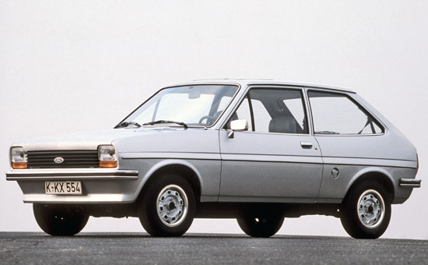
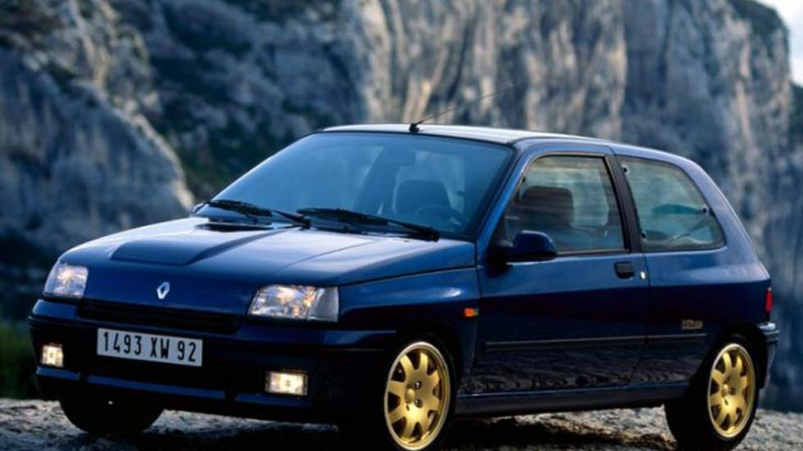
Automotive Cybersecurity
¿Qué era un coche?
Años 70-80
Mecánica
Electricidad, Algo de Electrónica
Años 90-2000
Electrónica
CAN Bus
ADAS
STANDALONE CAR

Slide 5
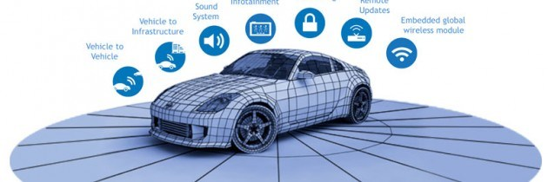
Automotive Cybersecurity
¿Qué es un coche?
ADAS, Internet, WiFI, LTE, GPS, Bluetooth
Infotaintment: Sistemas operativos, aplicaciones corriendo, protocolos, servidores, firewalls, red local
Muchos vehículos son ya, prácticamente, redes de ordenadores sobre ruedas
CAN Bus
Criptografía por SW
Empieza la Ciberseguridad
CONNECTED CAR

Slide 6
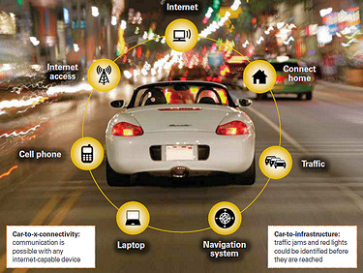
Automotive Cybersecurity
¿Qué será un coche?
Networks Over Wheels
Comunicaciones: Internet, Car to Car, Car to Infraestructure
IA, Deep Learning, Conducción Autónoma
Apps en móviles para el control remoto del vehículo
Ethernet Bus, cifrado por HW
Autenticación de Vehículo y Conductores
Cybersecurity by Design
SMART & HYPERCONNECTED CAR

Slide 7
Automotive Cybersecurity
Ejemplos conocidos de ataques
Jeep – Julio 2015, modelo Cherokee
Charlie Miller y Chris Valasek
Tomaron, remotamente, el control del sistema de climatización y del acelerador
Descubrieron que el software del Infotaintment permitía acceder, remotamente, desde Internet, a funciones del cuadro de mandos, dirección, frenos y transmisión
Tesla – Septiempre 2016, modelo S
Samuel LV, Sen Nie, Ling Liu y Wen Lu, de Keen Security Lab
Tomaron, remotamente, el control total del vehículo. Todas las funciones
Se conectaban al coche desde un hotspot WiFi malicioso
HACKED
ESTO ES SÓLO LA PUNTA DEL ICEBERG

Slide 8
Automotive Cybersecurity
Qué es Automotive Cybersecurity
Proteger los vehículos e infraestructuras para que no puedan ser hackeados. Infraestructuras incluye la nube. Auditorías y Homologación
Parcheos y actualizaciones de software (OTA)
Seguridad Apps móviles - Fundamental
Monitorizar la Ciberseguridad del vehículo, Seguridad Predictiva
Reacción ante incidentes de Ciberseguridad
Debe ser Cybersecurity by Design, no medidas añadidas posteriores al diseño del Vehículo
Convergencia creciente de manera exponencial entre el mundo del automóvil y el mundo TI tradicional

Slide 9
Automotive Cybersecurity
Convergencia IT – Automotive World
Proceso similar al que sucedió en el mundo IT hace unos 20 años: las empresas se empezaron a preocupar en serio por la seguridad, se empezó a enfocar como seguridad por diseño, auditores, auditorías, metodologías, legislaciones, implementación técnica. Ahora no se concibe una empresa sin Ciberseguridad
Es, también, un cambio cultural dentro del mundo de la automoción y de la gente que trabaja en él. Hay una gran inercia
Todo lo que se ha estado haciendo en las empresas, en el marco IT y que continúa es lo que hay que hacer ahora en el mundo del automóvil
Se abren grandes, múltiples e interesantes oportunidades de negocio

Slide 10
Automotive Cybersecurity
Hándicaps para estos negocios
La falta de cultura IT y de Ciberseguridad en el mundo de la automoción
La no comprensión, por parte de las consultoras IT, de qué es exactamente lo que necesita el mundo de la automoción en este campo
Se necesitan “embajadores”, “enlaces” que comuniquen los dos mundos y faciliten la comprensión y el conocimiento mutuos para que ambos mundos puedan coordinarse para dar fluidez y desarrollo a estas líneas de negocio. Mercado a crear al 90%

Slide 11
Automotive Cybersecurity
¿Quién se llevará el pastel?
Aquellas compañías que se orienten a tener un perfil mixto
Una pata en el mundo IT y otra en el mundo de la automoción
Perfil profesional, actualmente, muy difícil de encontrar (ergo muy caro)
Es un mercado en creación al 90%. Las posibilidades de negocio son virtualmente ilimitadas y el ROI será rapido
Las primeras compañías que lo hagan podrán poner los precios que quieran

Slide 12
Automotive Cybersecurity
Muchas gracias por su atención
Adolfo Ranero
CISA, CRISC, ISO 26262, ITIL v3 Certified
Automotive Cybersecurity Senior Engineer
CEO & Founder
adolfo.ranero@deep-mirror.com

